Slide 1
Tiết 89: KHOẢNG CÁCH

Slide 2
Trong thực tế ta thường gặp những hình ảnh sau:
Em hãy cho biết ý nghĩa của biển báo này?
Khoảng cách hai xe tối thiểu là 8m
Một biển báo trên đường

Slide 3
Khoảng cách từ bóng đèn đến mặt bàn là bao nhiêu?
Khoảng cách từ sàn nhà
đến trần nhà là bao nhiêu?

Slide 4
I. Khoảng cách từ một điểm đến một đường thẳng
M
a
O
H

Slide 5
I. Khoảng cách từ một điểm đến một đường thẳng
Khoảng cách từ điểm M đến đường thẳng a
Kí hiệu: d(M,a) =MH
( H là hình chiếu vuông góc của M lên a)
M
a
H

Slide 6
Khi nắp thiết bị cho nhà bạn Nam, bác thợ khoan tường tại vị trí M,có độ cao so với nền nhà là MH =80cm.Quan sát hình vẽ, nền nhà gợi cho ta hình ảnh mp(P), độ dài đoạn MH gợi lên khái niệm hình học gì liên quan đến điểm M và mp(P)

Slide 7
II. Khoảng cách từ một điểm đến một mặt phẳng

Slide 8
II. Khoảng cách từ một điểm đến một mặt phẳng
M
O
H
P

Slide 9
II. Khoảng cách từ một điểm đến một mặt phẳng
M
Khoảng cách từ điểm M đến mặt phẳng
Kí hiệu: d(M, ) = MH
( H là hình chiếu vuông góc của M lên mp )
H

Slide 10
II. Khoảng cách từ một điểm đến một mặt phẳng
Luyện tập 1:
Cho hình chóp S.ABC có SA ⊥ (ABC), AI ⊥ BC (I∈BC), AH ⊥ SI (H∈SI). Chứng minh rằng khoảng cách từ A đến mặt phẳng (SBC) bằng AH

Slide 11
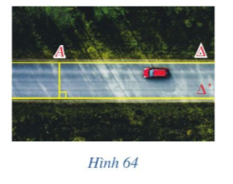
III. Khoảng cách giữa hai đường thẳng song song
Luyện tập 2: Người ta dựng các cột đèn vuông góc với mặt đường, trong đó mỗi cột đèn zgợi nên hình ảnh một đường thẳng. Khoảng cách giữa hai chân cột đèn liên tiếp đo được là 5 m. Tại sao có thể nói khoảng cách giữa hai cột đèn đó là 5 m?

Slide 12
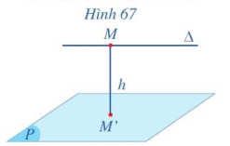
IV. Khoảng cách giữa đường thẳng và mặt phẳng song song

Slide 13
IV. Khoảng cách giữa đường thẳng và mặt phẳng song song
Định nghĩa:Cho đường thẳng song song với mặt phẳng . Khoảng cách giữa đường thẳng và mặt phẳng là khoảng cách từ một điểm bất kì của đến mặt phẳng .
Kí hiệu: d( , ) = d( M , ) = MM’

Slide 14
IV. Khoảng cách giữa đường thẳng và mặt phẳng song song
Luyện tập 3 : Cho hình chóp S.ABC có SA = a, góc giữa SA và mp(ABC) là 60. Gọi M, N lần lượt là trung điểm của cạnh SA và SB. Chứng minh MN // (ABC) và tính d(MN, (ABC))

Slide 15
Câu 1. Trong các mệnh đề sau, mệnh đề nào là mệnh đề sai.
A
Khoảng cách giữa đường thẳng a và mp(Q) song song với a là khoảng cách từ một điểm bất kỳ thuộc (Q) đến a.
B
Khoảng cách giữa đường thẳng a và mặt phẳng (P) song song với a là khoảng cách từ điểm A bất kỳ thuộc a đến (P).
C
Khoảng cách giữa hai mặt phẳng song song là khoảng cách từ một đường thẳng bất kỳ trên mp này đến mp kia.
D
Khoảng cách giữa hai mặt phẳng song song là khoảng cách từ một điểm bất kỳ trên mp này đến mp kia.

Slide 16
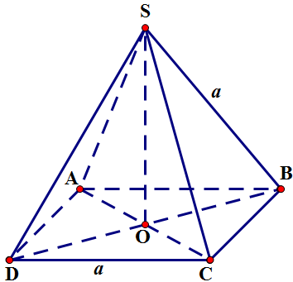
Câu 2. Cho hình chóp tứ giác đều S.ABCD có tất cả các cạnh bằng a. Tính d(S, (ABD)).
$$a\sqrt{2}$$
A
$$\frac{a}{2}$$
B
$$\frac{a}{\sqrt{2}}$$
C
$$\frac{a}{\sqrt{3}}$$
D

Slide 17
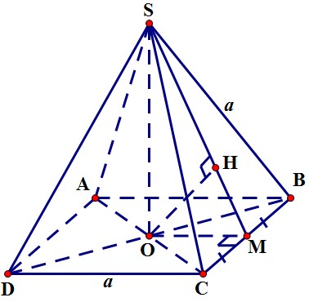
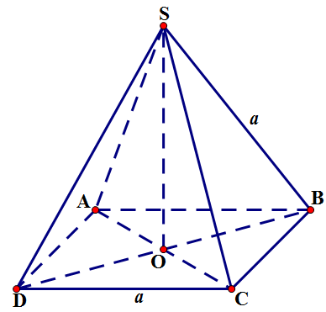
Câu 3. Cho hình chóp tứ giác đều S.ABCD có tất cả các cạnh bằng a. Khoảng cách giữa AD và (SBC) bằng bao nhiêu?
$$\frac{2a\sqrt{3}}{3}$$
A
$$\frac{a\sqrt{6}}{3}$$
B
$$\frac{3a}{2}$$
C
$$\frac{a\sqrt{3}}{3}$$
D

Slide 18
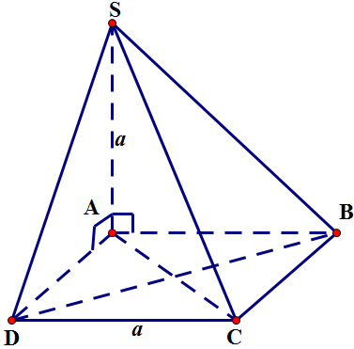
Câu 4. Cho hình chóp S.ABCD có đáy ABCD là hình vuông cạnh a, SA vuông với đáy, SA = a. Khoảng cách từ A đến SB bằng
$$a\sqrt{2}$$
A
$$\frac{a\sqrt{2}}{2}$$
B
C
$$a$$
$$\frac{a}{2}$$
D

Slide 19
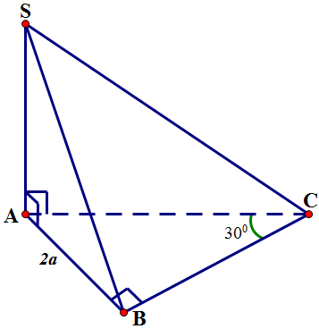
Bài 5. KHOẢNG CÁCH
BÀI TẬP TỰ LUẬN

Slide 20
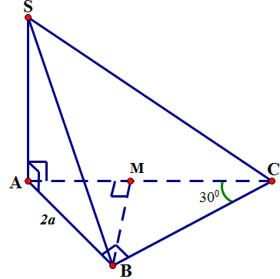
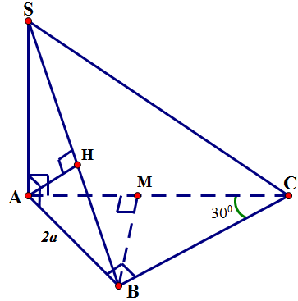
Bài 5. KHOẢNG CÁCH

